Slide 1



Sławomir Pietrzak
Fundacja Pozytywnej Profilaktyki
.
Współpraca organizacji pozarządowych i jednostek samorządu terytorialnego przy tworzeniu i realizacji lokalnych strategii przeciwdziałania uzależnieniom
Konferencja prezentująca wyniki badań „mokotowskich” przeprowadzonych w Warszawie i na Ukrainie oraz
wymianę doświadczeń w zakresie lokalnych strategii profilaktyki i rozwiązywania problemów alkoholowych
Lwów, 9.12.2021
Zadanie jest współfinansowane ze środków Funduszu Rozwiązywania Problemów Hazardowych

Slide 2
Lokalna społeczność
Społeczność lokalna to zbiorowość, która zamieszkuje wyodrębnione i stosunkowo niewielkie terytorium, jak np. miasto, wieś czy osiedle, w której występują silne więzi wynikające ze wspólnych interesów i potrzeb, a także z poczucia przynależności do zamieszkiwanego miejsca.
Istotnym czynnikiem sprzyjającym tworzeniu się lokalnych społeczności jest uczestnictwo mieszkańców danego obszaru w różnego rodzaju aktywnościach społecznych.

Slide 3
Zasady współpracy pomiędzy JST a NGO
Zasady określone w programach współpracy z organizacjami pozarządowymi, o których mowa w Ustawie o działalności pożytku publicznego i o wolontariacie.
Zasada pomocniczości
Zasada suwerenności
Zasada partnerstwa stron
Zasada efektywności
Zasada uczciwej konkurencji i jawności

Slide 4
Zasada pomocniczości
Jest zasadą o charakterze ustrojowym
Wskazuje podział zadań pomiędzy sektorem publicznym a obywatelskim, ukierunkowanych na umacnianie roli obywateli, ich wspólnot i organizacji oraz ograniczanie interwencjonizmu państwa i administracji lokalnej

Slide 5
Zasada suwerenności stron
Poszanowanie autonomii organizacji pozarządowych
Wzajemne nieingerowanie w sprawy wewnętrzne

Slide 6
Zasada partnerstwa
Współpraca równoprawnych partnerów na warunkach określonych umową lub porozumieniem

Slide 7
Zasada efektywności
Dążenie do osiągniecia możliwie najlepszych efektów w realizacji zadań publicznych

Slide 8
Zasada uczciwej konkurencji i jawności
Kształtowanie jasnych i przejrzystych zasad współpracy opartych na równych i jawnych kryteriach wspierania organizacji pozarządowych

Slide 9
Korzyści ze współpracy
Umacnianie w społeczności poczucia odpowiedzialności za siebie i swoje otoczenie,
Budowanie społeczeństwa obywatelskiego poprzez aktywizację społeczności lokalnych
Wprowadzanie nowatorskich i efektywnych działań dzięki rozeznaniu występujących lokalnie potrzeb.

Slide 10
Platforma współpracy
Administracja centralna
Samorząd
NGO

Slide 11
Jak wygląda współpraca NGO z jst
83% organizacji utrzymuje kontakty z lokalnym urzędem miasta/gminy. Dla 32% są to kontakty częste i regularne.
Ścisłe relacje z lokalnym samorządem częściej utrzymują organizacje:
ze wsi i małych miast do 50 tys. mieszkańców,
z branż rozwoju lokalnego oraz sportu,
ze stażem działania ponad 15-letnim.
Opracowanie na podstawie wyników badań Stowarzyszenia Klon/Jawor "Kondycja sektora organizacji pozarządowych w Polsce” z 2018 roku.

Slide 12
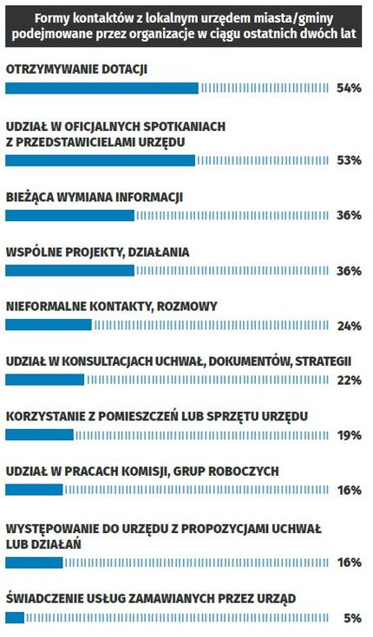
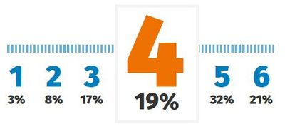
Współpraca NGO z jst
Rodzaj współpracy
Ocena współpracy
Opracowanie na podstawie wyników badań Stowarzyszenia Klon/Jawor "Kondycja sektora organizacji pozarządowych w Polsce” z 2018 roku.

Slide 13
Planowanie
Zespół specjalistów:
Pracownicy jednostek samorządu terytorialnego
Pracownicy naukowi
Przedstawiciele NGO
Przedstawiciele placówek oświatowych
Szeroki krąg specjalistów

Slide 14
Planowanie – rola NGO
Inspiracja dla samorządu
Nowe rozwiązania
Inna perspektywa patrzenia na problem
Reprezentacja lokalnej społeczności
Dostarczanie danych epidemiologicznych

Slide 15
Realizacja zadań
54% organizacji otrzymało dotację od lokalnego samorządu, ale ubiegało się o nią nieco więcej organizacji.
W 2017 roku 60% organizacji aplikowało o dotację od urzędu miasta lub gminy. Oznacza to, że – zgodnie z deklaracjami – 9 na 10 organizacji ubiegających się o dotację zakończyło te starania sukcesem.
38% organizacji nie podejmowało próby uzyskania dotacji od lokalnego samorządu.
Opracowanie na podstawie wyników badań Stowarzyszenia Klon/Jawor "Kondycja sektora organizacji pozarządowych w Polsce” z 2018 roku.

Slide 16
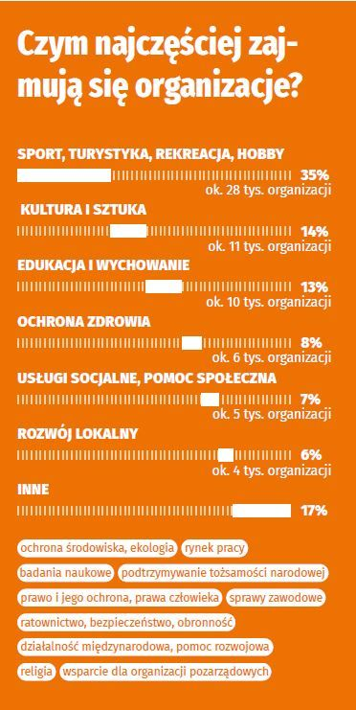
W jakich obszarach działają NGO
Opracowanie na podstawie wyników badań Stowarzyszenia Klon/Jawor "Kondycja sektora organizacji pozarządowych w Polsce” z 2018 roku.

Slide 17
Jakie działania podejmują NGO w obszarze przeciwdziałania uzależnieniom
/
Profilaktyka
Uniwersalna
Działania samopomocowe
Kluby Abstynenta
Działalność terapeutyczna
Krótkie interwencje
Selektywna
Wskazująca
Programy długoterminowe
Redukcja szkód
Street working
Party working

Slide 18
Współpraca – dobra praktyka
Zaufanie
Jasno określone zasady współpracy
Rzetelność i terminowość
Jawność

Slide 19

Kontakt:
Fundacja Pozytywnej Profilaktyki
ul. Rynek 60, 50-116 Wrocław
www.pozytywnaprofilaktyka.org
Sławomir Pietrzak
e-mail: s.pietrzak@pozytywnaprofilaktyka.org

